Slide 1
HTML

Slide 2
HTML
HTML(HyperText Markup Language)
요소 및 태그로 구성되어 있으며, 웹 페이지의 구조를 정의하는 데에 쓰이는 마크업 언어
→웹페이지의 구조적 설정(단락, 본문 등)을 담당

Slide 3
HTML
요소(Element) 구성
<p> Hello World! </p>
<시작 태그> 내용 <종료 태그> : 요소
시작 태그(Opening tag): <태그 이름>
내용(Content): 요소의 내용
종료 태그(Closing tag): </태그 이름>
요소(Element): 시작 태그 + 내용 + 종료 태그 (하나의 단위)
빈 요소(Empty element): 종료 태그 없이 시작 태그만 존재
Ex) 이미지 삽입 태그 <img>, 줄 바꿈 태그 <br>, 구분선 태그 <hr>

Slide 4
HTML
속성(attributes)
<p align=“center”> Hello World! </p>
<시작 태그 속성=“속성값”> 내용 <종료 태그> : 요소
*속성(attributes): 해당 요소의 성격/스타일을 나타내는 구분값
*속성값(arguments): 속성에 대한 값
태그를 수정해주는 구성
시작 태그 꺽쇠 안에 속성 = “값” 을 작성하는 방식

Slide 5
HTML
HTML 기본 코드
<html>
<head>
<title>
</title>
</head>
<body>
</body>
</html>
<html> </html>: 문서의 시작과 끝
<head></head>: 본문에 표시되지 않는 머리 영역
<title></title>: 브라우저 툴바에 나타나는 제목
*툴바: 자주 이용하는 기능을 사용할 수 있도록 버튼을 모아둔 메뉴
<body></body>: 쓰는 내용이 화면에 표시되는 본문 영역

Slide 6
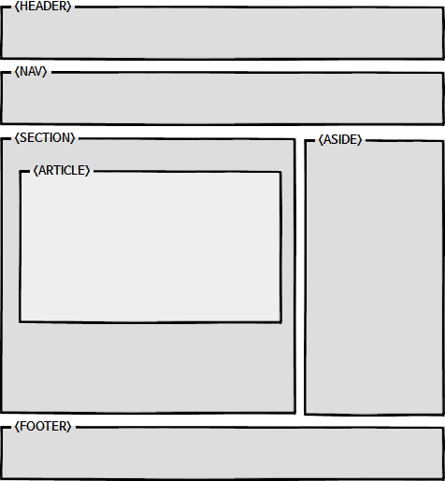
HTML
섹션(section) 요소
문서의 요소들을 그룹화하여 하나의 묶음으로 엮을 때 사용
<body>에 포함되어 사용
Ex) <header> <nav> <aside>
<article> <section> <footer> <body>

Slide 7
HTML
<meta>
문서의 정보를 설명하는 태그
문서의 내용, 키워드, 누가 만들었는지 등…
종료 태그가 없는 빈 태그
문서의 머리 영역<head></head>에 위치
주로 name – value (이름 – 값)쌍으로 사용

Slide 8
HTML
<meta> 속성
<meta http-equiv=“title” content=“WebPage”>
<meta name=“viewport” content=“width=device-width”>
- charset : 문자 인코딩 방식
- http-equiv : 브라우저가 서버에 명령을 내리는 속성 (항목명)
ex) default-style : CSS 스타일 시트 세트의 이름을 지정
title: 홈페이지 제목 지정
- content : 정보값
- name : 정보 이름
ex) viewport: 기기별 화면 크기 조정

Slide 9
HTML
한글 인코딩(charset)
<head>
<meta charset = “UTF-8”>
</head>
<meta> 태그의 charset 속성: HTML 문서의 문자 인코딩 방식
* 인코딩: 문자나 기호를 컴퓨터가 이용할 수 있는 신호로 만드는 것
인코딩 방식을 설정하지 않을 경우 한글이 깨질 수 있어요!

Slide 10
HTML
크기 조정(viewport)
<head>
<meta name=“viewport” content=“width=device-width,
initial-scale=1.0”>
</head>
<meta> 태그의 viewport: 화면 상의 화상 크기 조정
주로 위와 같이 화면 너비를 기기 너비에 맞춰주는 방식을 사용해요!
initial-scale: 초기 배율
* width: 너비, height: 높이
* user-scalable: 사용자의 화면 축소/확대 여부 결정

Slide 11
HTML
<table>
표(table)를 작성할 때 사용
<table> 테이블을 만드는 태그
<th> 테이블의 헤더 부분을 만드는 태그
<tr> 테이블의 행을 만드는 태그
<td> 테이블의 열을 만드는 태그
→ 3x3 표를 작성하고 싶다면?

Slide 12
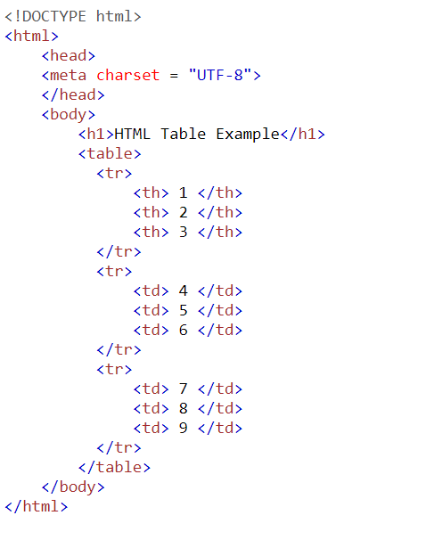
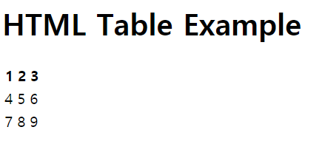
HTML
<table>

Slide 13
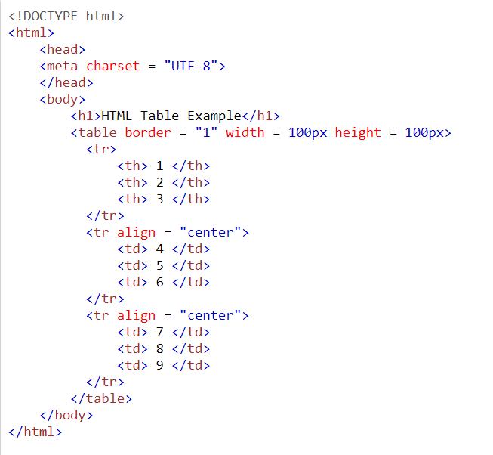
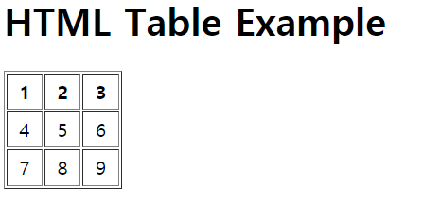
HTML
<table>
align, border, width, height 등으로 속성을 정의할 수 있어요 ☺

Slide 14
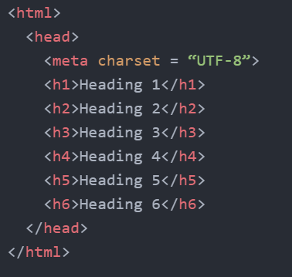
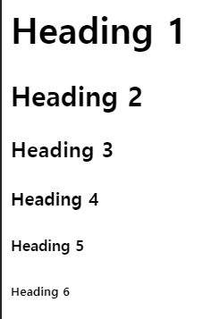
HTML
제목 요소: h1~h6
숫자에 따라 글자 크기가 달라짐!

Slide 15
HTML
태그/속성
<div>, <span>, <p>
내용들을 묶음
p: 앞뒤 줄 바꿈 넣어 단락 형성, div: 줄 바꿈, span: 줄 바꿈 X
<script>
실행 가능한 코드(주로 JavaScript)를 웹 페이지에 포함시킴
(* JavaScript도 주로 웹의 동작을 구현하기 위해, HTML처럼 브라우저에서 쓰이는 언어예요!)
<style>
태그/속성 어느 쪽으로도 사용 가능
디자인 정보 정의 → 주로 CSS를 사용하기 때문에 추후에 더 자세하게 다룰 거예요 ☺

Slide 16
HTML
태그/속성
<canvas>
<canvas id=“canv” width=“100” height=“100”> </canvas>
말 그대로, 안에 컨텐츠를 넣을 수 있는 캔버스를 생성하는 것
웹의 동작을 구현하는 JavaScript를 이용해서, 캔버스에 컨텐츠를 그려넣어요🎨🖌
나중에 캔버스를 채울 때 캔버스를 지정하기 쉽게 하도록 id가 필요
width(너비), height(높이)라는 두 가지 속성만이 존재해요!

Slide 17
HTML
마진/패딩
margin
border
TEXT
margin: 외부 여백
padding: 내부 여백
border: 테두리
padding
margin
padding

Slide 18
HTML
마진/패딩
TOP
LEFT
RIGHT
BOTTOM
margin-top, margin-left, margin-right, margin-bottom
padding-top, padding-left, padding-right, padding-bottom
Ex) margin-top: 10px, padding: 10px 10px 10px 10px

Slide 19
HTML - CSS
HTML ↔ CSS
HTML: 문서 구조화
CSS: HTML 요소들이 실제 웹사이트에서 어떻게 보이는가를 정의 → 디자인
HTML로만 디자인을 정의할 경우 불편하기 때문에 CSS를 통해 전체 스타일을 손쉽게 지정
HTML이 밑그림이라면 CSS는 색칠
즉, HTML로 틀을 잡은 문서를 CSS로 꾸민다!

Slide 20
CSS
CSS(Cascading Style Sheet)
마크업 언어(ex. HTML)로 작성된 문서의 디자인을 정의하는 데에 사용되는 스타일 시트 언어
→ 서식 설정을 HTML로부터 분리해줌
→ CSS가 등장한 후 디자인 정보를 담는 HTML 태그/속성은 거의 쓰이지 않게 되었어요 ☹

Slide 21
CSS
CSS 기초 문법
h1 { background-color: black; font-size: 10px; }
선택자 { 속성명: 속성값; 속성명: 속성값; }
선택자: CSS를 적용하고자 하는 HTML 요소
선언부: 선언들을 세미콜론(;)으로 구분, 속성명과 속성값은 콜론(:)으로 연결, {}로 전체를 둘러싸서 포함
속성명: 어떤 것을 꾸밀지 결정
(ex) background-color(배경색), font-size(글자 크기)
속성값: 어떻게 꾸밀지 결정
(ex) black(검은색), 10px

Slide 22
CSS
선택자(Selector)
CSS를 적용하고자 하는 HTML 요소
→ HTML 내부의 element들을 특정하게 선택하여 적용 가능!
전체 선택자
태그 선택자
클래스 선택자
ID 선택자
복합 선택자(여러 태그를 동시에 선택)
그 밖에도 속성 선택자 등 여러 선택자를 선택할 수 있어요!
→더 많은 선택자 정보는 아래 링크에서 알아볼 수 있어요
https://www.w3schools.com/cssref/css_selectors.asp

Slide 23
CSS
전체 선택자
*을 사용 → HTML 페이지 내부의 모든 요소에 같은 CSS를 적용
* { margin: 0; padding: 0; text-decoration: none; }
주로 margin과 padding 값을 설정하기 위해 자주 사용해요!
태그 선택자
적용할 태그 작성 → 해당 태그를 사용하는 태그에 적용됨!
p { background: black; color: white; }
예시: p 태그를 사용하는 모든 태그들에게 선택자 값 적용

Slide 24
CSS
클래스 선택자
.클래스명 사용 → 클래스 속성값이 클래스명으로 지정된 요소에 CSS를 적용
.myClass { margin: 0; padding: 0; text-decoration: none; }
예시: myClass가 class명인 모든 태그들에게 선택자 값 적용
ID 선택자
#아이디 사용 → 해당 id속성값을 갖는 태그에 적용
#myID { background: black; color: white; }
예시: myID가 id인 모든 태그들에 선택자 값 적용

Slide 25
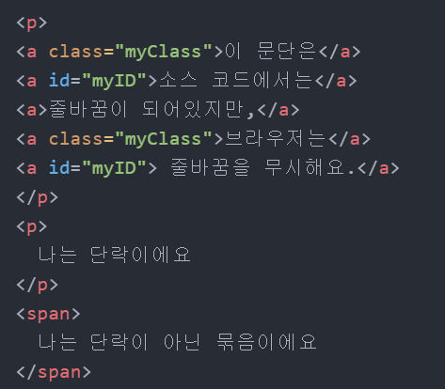
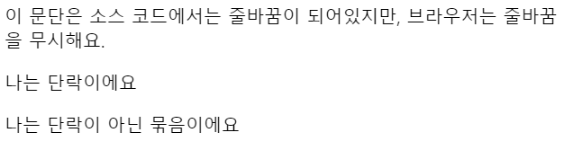
CSS
예제
주어진 html에서 해당 선택자가 어떤 요소들에 적용될지 골라봐요!
1) * 2) p 3) .myClass 4)#myID

Slide 26
CSS
예제
주어진 html에서 해당 선택자가 어떤 요소들에 적용될지 골라봐요!
1) * 2) p 3) .myClass 4)#myID

Slide 27
CSS
CSS 속성명
1) background
배경색(background-color), 이미지(background-image), 반복(background-repeat)
2) Text
색상(color), 방향(direction), 수평 방향 정렬(text-align), 효과 설정(text-decoration)
3) Font
글꼴(font-family), 이탤릭체 설정(font-style), 텍스트 두께(font-weight), 텍스트 크기(font-size)
4) Table
테두리(border), 테이블 요소 간의 여백(border-spacing), 수평 정렬(text-align)

Slide 28
CSS
CSS 속성
https://developer.mozilla.org/ko/docs/Web/CSS/Reference
위 링크에서 CSS에 쓰이는 속성 정보를 찾아볼 수 있어요!
*Developer mozila는?
- 웹 개발 초보자를 위한 사이트
- CSS의 속성 외에도 웹 개발에 관한 많은 정보를 얻을 수 있어요 :-)

Slide 29

CSS
<style>
CSS 정보를 HTML 요소에 적용시키는 태그
HTML 문서 내부에서 사용하는 방법은 3가지가 있어요!
1. 요소에 직접 사용
<h2 style="text-align:center; color:blue"> CSS 예시 </h2>
CSS를 적용하고자 하는 요소가 많을수록 번거로울 수 있어요 ☹

Slide 30
CSS
<style>
2. 내부 스타일 시트
<head></head> 사이에 선택자를 사용하여 <style></style>을 따로 정의하는 방식이에요!
이번 웹페이지는 이런 방식으로 만들어 볼 거예요 ☺
3. 외부 스타일 시트
CSS 정보를 담은 문서를 따로 불러오는 방식이에요!
아쉽게도 이번 수업에서는 다루지 않을 예정이에요 😂

Slide 31
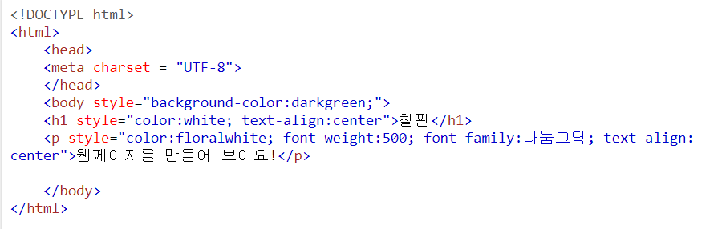

CSS
CSS 예시
이 문제를 내부 스타일 시트를 사용하여 해결해본다면? 🤔

Slide 32
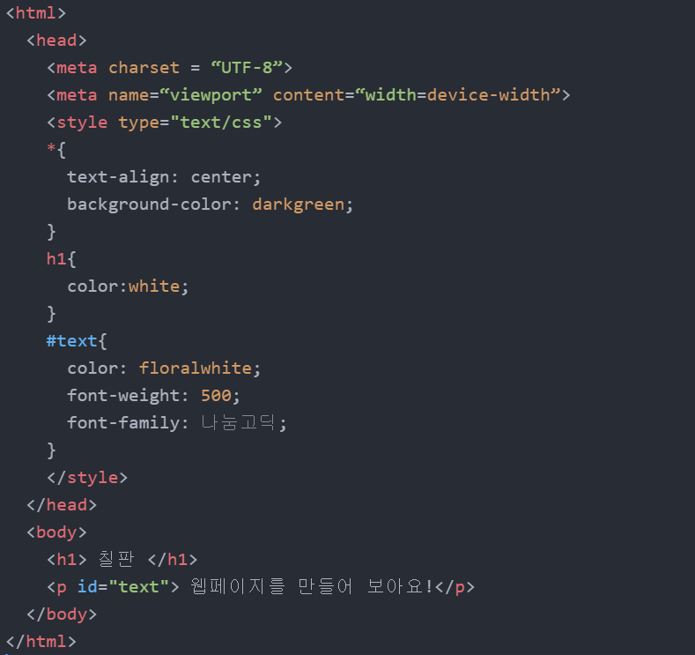
CSS
CSS 예시
같은 결과가 나와요!
동시에 적용되는 요소를 여러 번 작성할 필요가 없어 편리함을 알 수 있어요 ☺

Slide 33
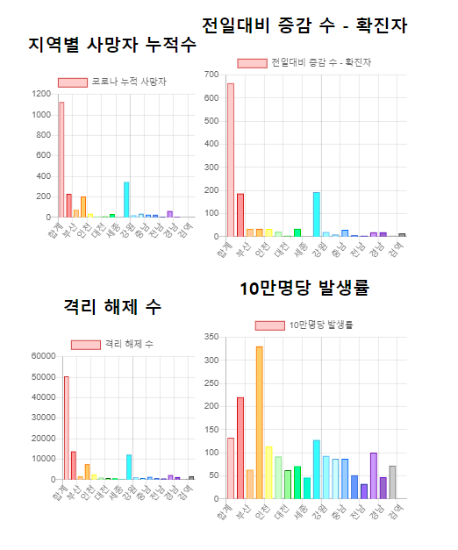
index.html
웹페이지 틀 잡기
Ex. 이제 배운 내용을 활용하여 index.html 페이지를 만들어보아요 ☺

Slide 34
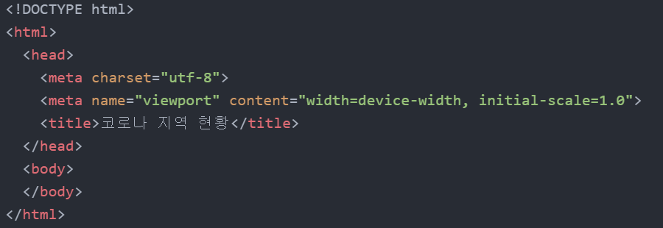
활용
index.html 만들기
1-1. html 기본 틀 잡기
Id와 class를 사용하여 선택자를 지정하기 편하도록 만들어요!
href: 메뉴를 누르면 어떤 파일/사이트로 이동할지 지정해요 ☺

Slide 35
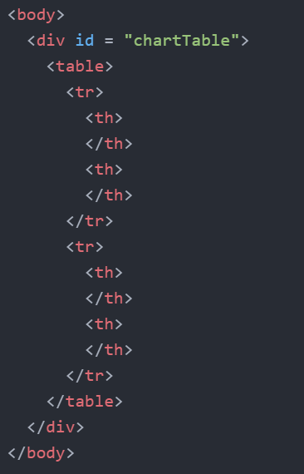
활용
index.html 만들기
1-2. (2,2) 테이블 만들기
<body> 태그 안에 차트를 작성할 차트 테이블 목록을 만들어요!
네 개의 차트를 작성할 것이기 때문에 2행 2열 표를 만들어요.
→ 이제 본격적으로 코로나 실시간 현황 사이트를 만들어보아요!

Slide 36
활용
index.html 만들기
2. 데이터 불러오기
반복문을 통해 실시간 코로나 현황을 불러와요!
{% for d in data %}{{d.deathCnt}} {% endfor %}
파이썬의 반복문과 유사
{% for d in data %} {%endfor%}
data 목록이 끝날 때까지 목록의 데이터를 하나씩 불러옴
d.deathCnt
불러온 data d의 deathCnt값(누적 사망자)을 가져옴
* 불러온 API의 데이터 변수 이름을 그대로 사용해야 해요!

Slide 37
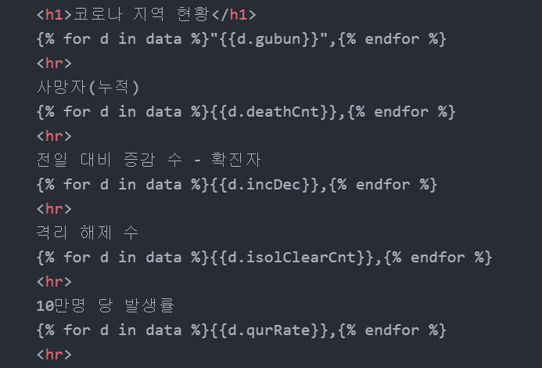
활용
index.html 만들기
2. 데이터 불러오기
지역, 누적 사망자, 전일 대비 증감, 격리 해제, 발생률을 확인해볼까요?
→ 어떤 식으로 출력이 될까요?

Slide 38
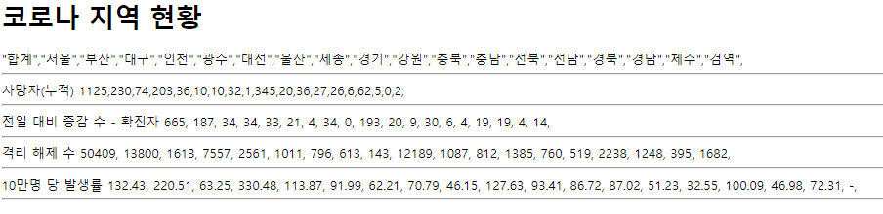
활용
index.html 만들기
2. 데이터 불러오기
위와 같은 형태의 결과값을 확인해볼 수 있어요 ☺

Slide 39
활용
index.html 만들기
3-1. chart js 소스 가져오기
chart js는?
웹페이지 내부에 차트를 작성할 수 있는 자바스크립트 코드를 제공해요!
아래와 같이 여러 종류의 차트를 그릴 수 있게 해줘요.
→ 이번 실습에서는 막대 그래프 형태를 사용해볼 거예요!

Slide 40
활용
index.html 만들기
3-1. chart js 소스 가져오기
cdn이란?
컨텐츠를 다운로드 없이, 빠르게 받기 위해 사용하는 기술
chart js의 소스를 가져오기 위해서는 chart js cdn을 이용해야 해요!

Slide 41
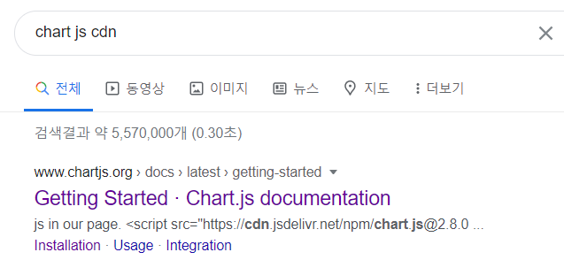
활용
index.html 만들기
3-1. chart js 소스 가져오기
구글에 chart js cdn 검색
chart js 페이지 접속

Slide 42
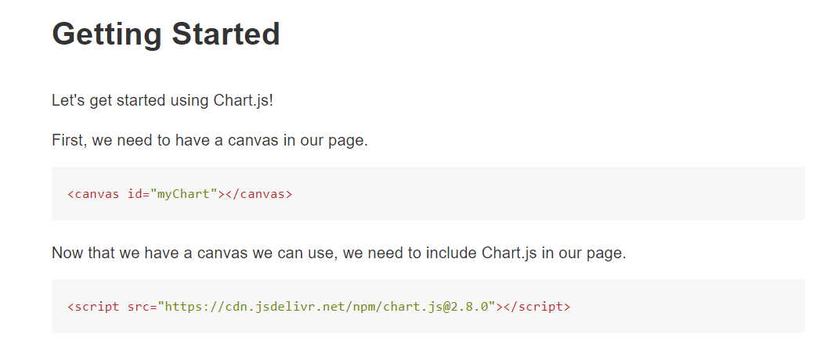
활용
index.html 만들기
3-1. chart js 소스 가져오기
3. chart js 페이지에서 코드 찾아오기
4. 복사한 코드 <head></head> 사이에 붙여넣기

Slide 43
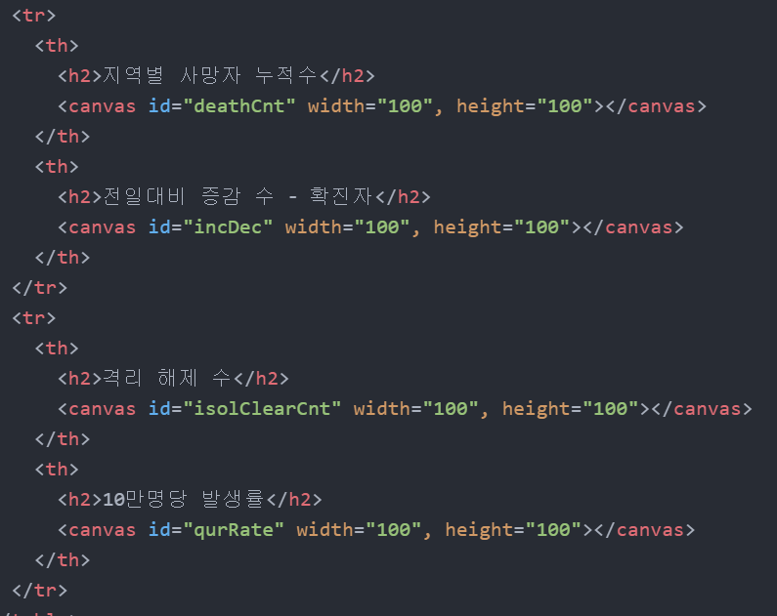
활용
index.html 만들기
3-2. 차트 만들기
1. <canvas> 태그 작성
→ 작성했던 (2, 2) 테이블의 각 칸에 캔버스를 만들어요
→ 직접 작성해볼까요? 🤔

Slide 44
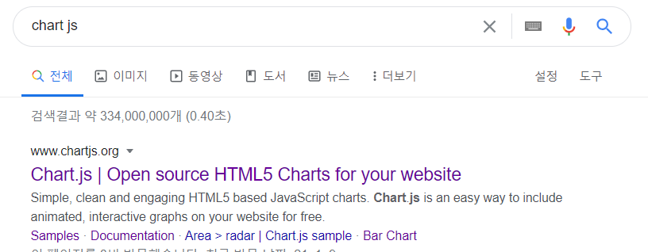

활용
index.html 만들기
3-2. 차트 만들기
2. chart js 페이지 접속해서 bar chart 들어가기
→ 사이트에 접속한 이후 좌측 Charts – Bar 메뉴 들어가기

Slide 45
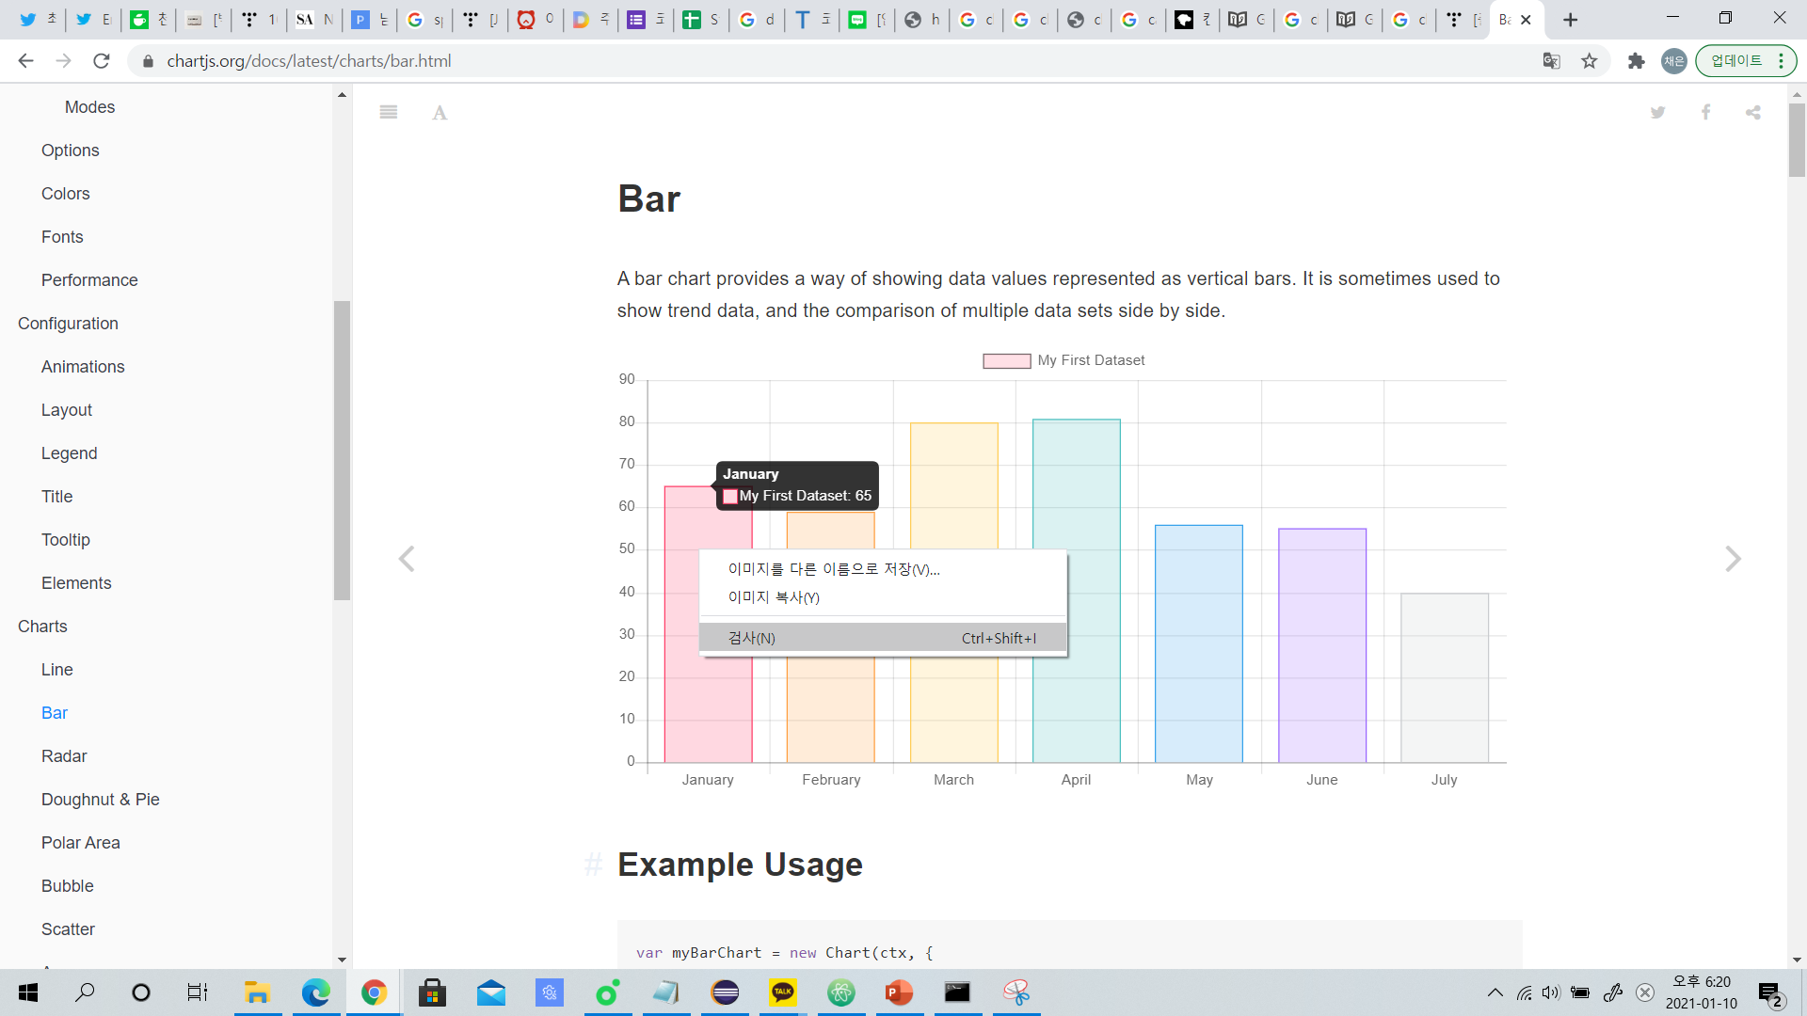
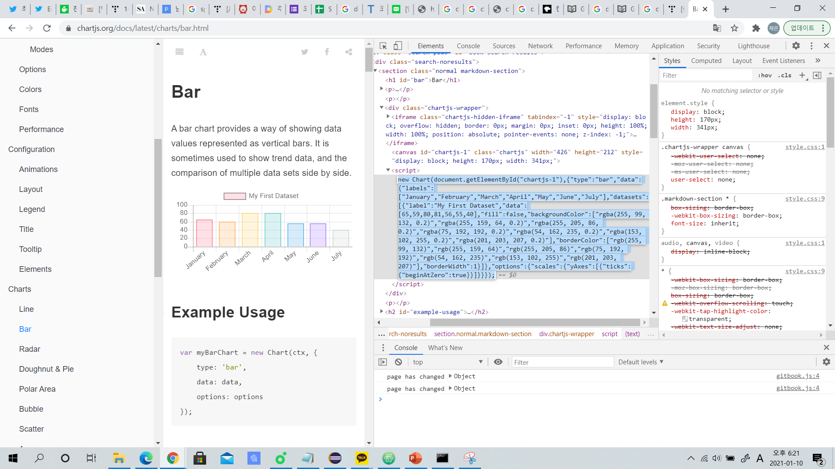
활용
index.html 만들기
3-2. 차트 만들기
3. 소스코드 복사하기
→ 바 차트 검사 클릭 후 뜨는 소스코드창에서 그대로 복사해오기

Slide 46
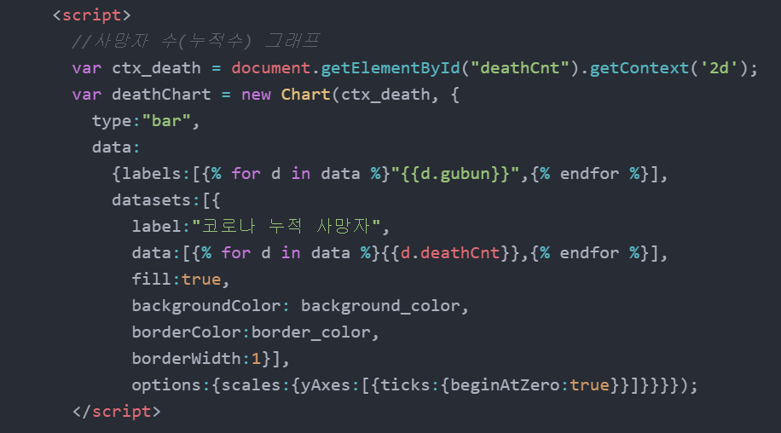
활용
index.html 만들기
3-2. 차트 만들기
4. 붙여 넣고 가공하기
deathCnt 캔버스를 불러와요
위의 ctx_death 변수를 불러와요
그래프의 형식이 막대라는 뜻
그래프의 항목을 불러와요
→ 같은 방식으로 나머지 세 항목도 가공해볼까요? 🙌

Slide 47
활용
index.html 만들기
3-2. 차트 만들기
변수명은 그래프와 관련이 있도록
지어주는 것이 편하겠죠?
4. 붙여 넣고 가공하기
그래프의 제목을 변경해요
그래프 막대와 테두리 색을 나타내는 부분
다음 항목에서 다룰 예정이에요 ☺
→ 같은 방식으로 나머지 세 항목도 가공해볼까요? 🙌

Slide 48
활용
index.html 만들기
3-3. 차트 꾸미기
데이터에 총 19가지 항목의 데이터가 있기 때문에 각각의 바를 어떤 색으로 나타낼 것인지 골라줘야 해요!
그래프가 조금 더 깔끔하게 보이기 위해서는 테두리의 색깔도 골라주면 좋아요 ☺
하단 사이트에서 원하는 색깔을 골라 RGB 코드를 작성할 수 있어요
→ https://www.color-hex.com/

Slide 49
활용
index.html 만들기
3-3. 차트 꾸미기
색상을 고르기 번거롭다면 아래 코드를 그대로 사용해도 괜찮아요!
//각 지역별 색상
background_color = ["rgb(255, 204, 204)","rgb(255, 153, 153)","rgb(255, 204, 153)",
"rgb(255, 205, 102)","rgb(255, 255, 153)","rgb(204, 255, 204)",
"rgb(153, 255, 153)","rgb(000, 255, 153)","rgb(000, 255, 204)",
"rgb(051, 255, 255)","rgb(153, 255, 255)","rgb(204, 255, 255)",
"rgb(153, 204, 255)","rgb(102, 153, 255)","rgb(153, 102, 255)",
"rgb(204, 153, 255)","rgb(153, 102, 204)","rgb(204, 204, 204)",
"rgb(153, 153, 153)"]
//테두리 색상
border_color = ["rgb(204, 051, 051)","rgb(204, 000, 000)","rgb(255, 153, 000)",
"rgb(255, 102, 000)","rgb(255, 255, 000)","rgb(102, 204, 102)",
"rgb(000, 102, 000)","rgb(000, 204, 000)","rgb(000, 204, 204)",
"rgb(102, 153, 204)","rgb(102, 153, 255)","rgb(000, 102, 204)",
"rgb(000, 102, 255)","rgb(051, 102, 204)","rgb(000, 051, 102)",
"rgb(102, 000, 153)","rgb(102, 000, 204)","rgb(102, 102, 102)",
"rgb(051, 051, 051)"]

Slide 50
활용
index.html 만들기
완성 👏👏

